Slide 1


Երևանի պետական համալսարան
Կենսաբանության գիտահետազոտական ինստիտուտ
Ենթաբջջային կառուցվածքների կենսաֆիզիկայի ԳՀ լաբորատորիա
Ղեկավար, առաջատար գիտաշխատող,
կ.գ.դ. Մ.Փարսադանյան
Միաշղթա և երկշղթա պոլիռիբոնուկլեոտիդների հետ դոֆամին նեյրոմեդիատորի փոխազդեցության մեխանիզմների ուսումնասիրությունը
24WS-1F011 դրամաշնորհ

Slide 2
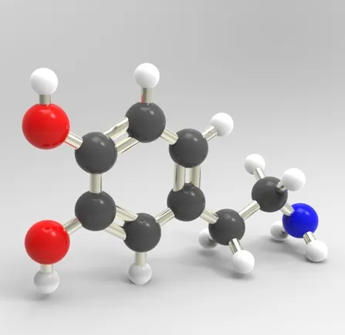
Դոֆամին
Notes:
Դոֆամինը ԿՆՀ-ի նորմալ կենսագործունեության կարևոր միջնորդանյութերից է, որի առաջացման կենտրոնները գտնվում են միջին ուղեղում: Այստեղից այն դոֆամինէրգիական ուղիներով հասնում է ծայրային ուղեղ (մեծ կիսագնդեր) և կառավարում մի շարք կենսական կարևոր ֆունկցիաներ՝ ընդհուպ մինչև հոգեկան բարձրագույն գործընթացները:
Դոֆամինը կատեխոլամինի փոքր մոլեկուլ է, որն անփոխարինելի նշանակություն ունի կենտրոնական նյարդային համակարգում: Այն նեյրոկատիվ ամին է կատեխոլամինի սինթեզի շղթայում:

Slide 3
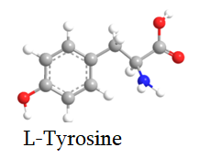
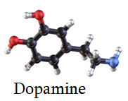
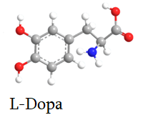
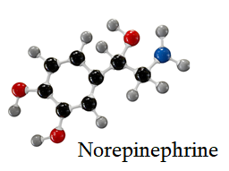
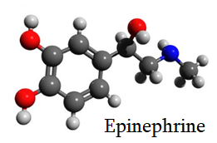
L-Tyrosine → L-Dopa → Dopamin → Norepinephrine → Epinephrine
Dopamine
Notes:
Հատուկ ֆերմենտի միջոցով դոֆամինը սինթեզվում է L-թիրոզինից, առաջանում է Լ-DOPA` ուղեղի միջին նեյրոններում և մակերիկամներում, այնուհետև β-մոնոօքսիգենազի միջոցով դոֆամինը վերածվում է մակերիկամների նորադրենալինի, որից հետո վերջինը վերածվում է ադրենալինի N-methyl-transferase-ով:

Slide 4
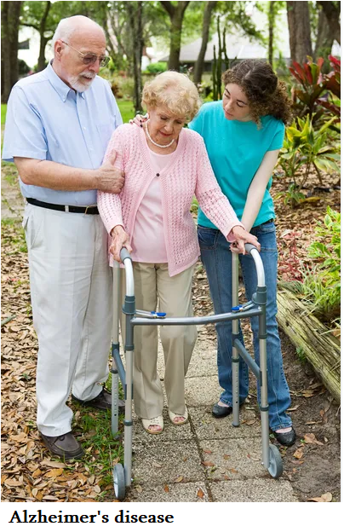
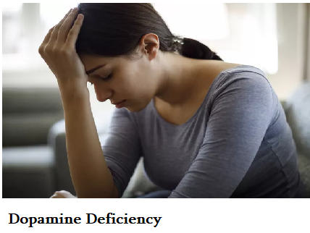
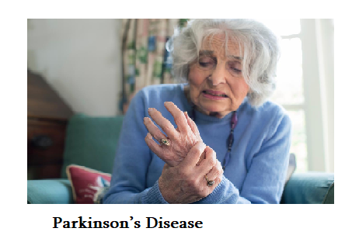
Notes:
Ցույց է տրված, որ բազմաթիվ ախտաբանական երևույթների, մասնավորապես, շիզոֆրենիայի, Ալցհեյմերի, Պարկինսոնի հիվանդության, ընկճախտի և այլն, հիմքում ընկած են ծայրային ուղեղում դոֆամինէրգիական ուղիների աշխատանքի խափանման գործընթացները, երբ միջին ուղեղում դիտվում է արտադրող կենտրոնների լայնածավալ դեգեներացիա: Հարկ է նշել, որ վերոհիշյալ հիվանդությունների լիարժեք բուժում դեռևս գոյություն չունի, սակայն կարելի է ժամանակին ախտորոշել դոֆամինի նորմալ քանակների շեղումը և փորձել ախտանիշային բուժումով թեթևացնել հիվանդների վիճակը:

Slide 5
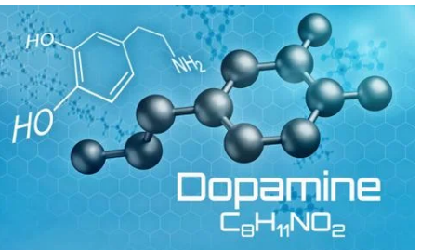
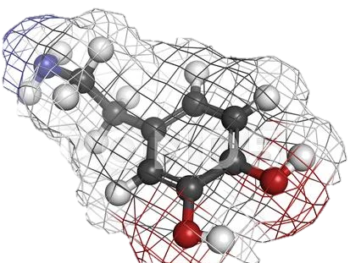
Notes:
Դոֆամինի ակտիվ կոնցենտրացիայի որոշման խնդրի լուծումներից մեկը կարող է լինել արյան կամ մեզի մեջ դոֆամինի ֆիզիոլոգիական քանակի հաճախակի մոնիտորինգը: Դոֆամինի կոնցենտրացիայի մոնիտորինգի համար նկարագրված են մի քանի տարբեր մոտեցումներ՝ HPLC մեթոդ, ELISA, էլեկտրաքիմիա, mass սպեկտրոսկոպիա, կալորիմետրիա և այլն:
Այնուամենայնիվ, նշված մեթոդներից յուրաքանչյուրն ունի իր բարդությունը, ինչը թույլ չի տալիս համարժեք կիրառել մեթոդը։ Ինչ վերաբերվում է սպեկտրալ մեթոդներին (կլանման, ֆլուորեսցենտային սպեկտրոսկոպիան) ապա դրանք ունեն ավելի քիչ սահմանափակումներ և թույլ են տալիս վերահսկել դոֆամինի կոնցենտրացիան ավելի արդյունավետ, համեմատած մյուս մոտեցումների հետ: Հայտնի է, որ արյան պլազմայում դոֆամինի կոնցենտրացիան կազմում է 0-0.25 nM, իսկ մեզում՝ 0,3-3 μM:

Slide 6
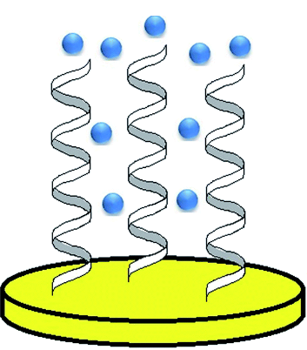
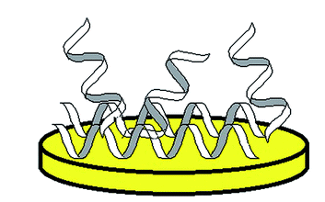

Կենսասենսորի սխեմատիկ պատկեր
Notes:
Այս աշխատանքի հիմնական նպատակը մոդելի մշակումն է, որը կարող է ծառայել որպես կենսասենսոր դոֆամինի կոնցենտրացիայի որոշման համար։ Նման կենսասենսորի ենթաշերտը նախատեսված է որպես սինթետիկ միաշղթա պոլիրիբոնուկլեոտիդներ՝ միաշղթա poly(rA) կամ poly(rU), կամ երկշղթա պոլիրիբոնուկլեոտիդներ: Այստեղ մենք կքննարկենք միաշղթա սինթետիկ պոլինուկլեոտիդների poly(rA) և poly(rU) հետ դոֆամինի հնարավոր փոխազդեցությունը: Դոֆամինի հայտնաբերման ժամանակակից մեթոդները ներառում են ֆերմենտներ, հակամարմիններ, ապտամերներ, նանոնյութեր՝ որպես ենթաշերտ: ՌՆԹ-ի ապտամերների հաջորդականությունը, որը կապվում է դոֆամինի հետ և բաղկացած է 57 նուկլեոտիդից, ուսումնասիրվել է 1997 թվականին: Հետաքրքիր է, որ ուրացիլ-նուկլեոտիդները որոշակի խնամակցություն ունեն դոֆամինի նկատմամբ: Այս ենթաշերտերի օգտագործան հետ մեկտեղ կան մի քանի մոտեցումներ, որոնք ավելի արդյունավետ են դարձնում դոֆամինի ցածր կոնցենտրացիաների հայտնաբերումը, ընդհուպ մինչև Pico մոլերը: Դրանցից մեկը հիմնված է ոսկու նանոմասնիկներ պարունակող ապտամերների սենսորի վրա:

Slide 7
ՀԵՏԱԶՈՏԱԿԱՆ ՄԵԹՈԴՆԵՐ
ԿԼԱՆՄԱՆ ՍՊԵԿՏՐԱՍԿՈՊԻԱ
ՖԼՈՒՈՐԵՍՑԵՆՏԱՅԻՆ ՍՊԵԿՏՐԱՍԿՈՊԻԱ
ՔԱՌԱԿՈՒՍԱՅԻՆ ԱԼԻՔԱՅԻՆ ՎՈԼՏԱՄՊԵՐՈՄԵՏՐԻԱ
ՍԿԵՏՉԱՐԴԻ ՎԵՐԼՈՒԾՈՒԹՅՈՒՆ
ՄՈԼԵԿՈՒԼԱՅԻՆ ԴԻՆԱՄԻԿԱ

Slide 8
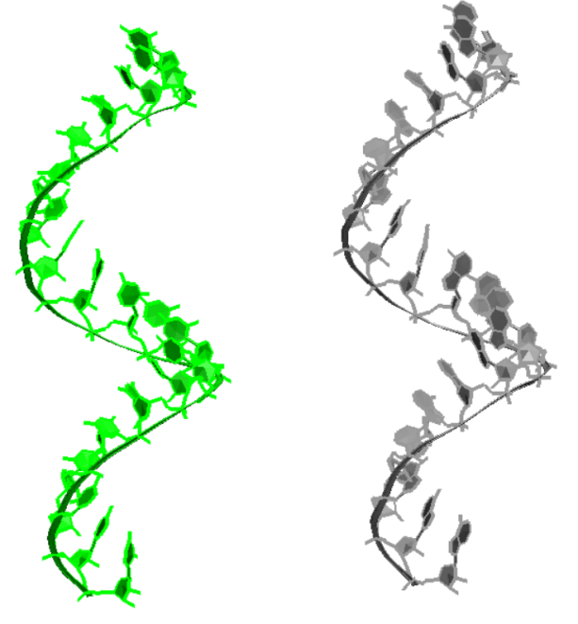
ss-poly(rU) ss-poly(rA)
Notes:
Սույն աշխատանքը նպատակաուղղված է ուսումնասիրելու դոֆամինի և poly(rA) և poly(rU) հնարավոր փոխազդեցության մեխանիզմները (եթե դա կա)՝ նպատակ ունենալով օգտագործել այդ արդյունքները պոլիրիբոնուկլեոտիդային ենթաշերտի հիման վրա դոֆամինային սենսորների կիրառման մեջ:

Slide 9
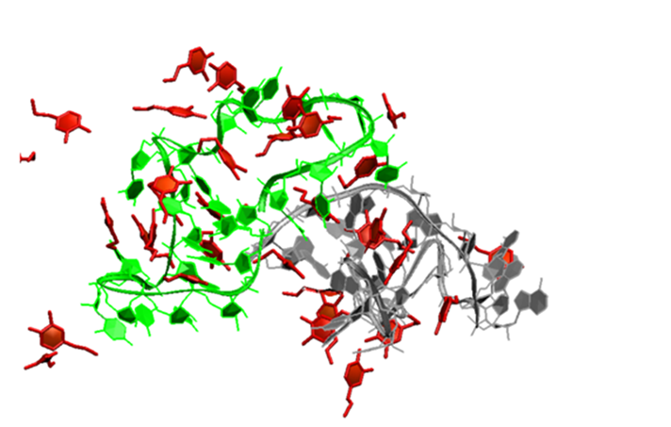

Slide 10
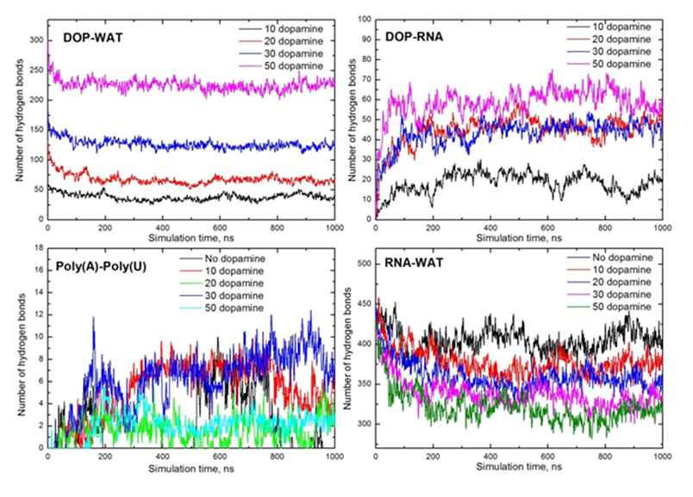

Slide 11
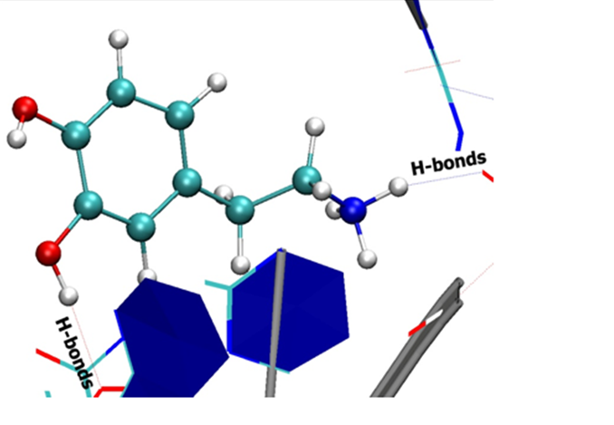

Slide 12
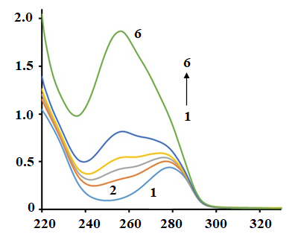
Դոֆամինի (1) 7 դոֆամին poly(rA) կլանման սպեկտրները poly(rA)-ի տարբեր կոնցենտրացիաների դեպքում Դոֆամինի կոնցենտրացին 1.1×10⁻⁴ Մ/լ, լուծույթի իոնական ուժը՝ 150 մՄ, pH=7.0.
Absorbance
λ, nm
Notes:
Դոֆամինի և նրա խառնուրդների կլանման սպեկտրները սինթետիկ մշ-poly(rA) պոլիրիբոնուկլեոտիդ/դոֆամին հարաբերակցությամբ՝ 1/10, 1/7, 1/5, 1/3 և 1/1, ներկայացված են նկ.6: Ակնհայտ է նկ. 6, որ կլանման մաքսիմումը λ=280 նմ-ում աճում է մշ-poly(rA) կոնցենտրացիայի բարձրացման հետ մեկտեղ: Թեև մշ-poly(rA) ավելացման դեպքում սպեկտրում հայտնվում է ուս (նարնջագույն (1/10), շագանակագույն (1/7), դեղին (1/5)), որը 260 նմ-ում poly(rA)-ի կլանումն է:
Հետագայում 1/3 և 1/1 հարաբերակցությամբ սպեկտրների մաքսիմումները 280 նմ-ից տեղափոխվում է 260 նմ, և մշ-poly(rA) կլանումը 1/1 կոնցենտրացիայի հարաբերակցությամբ դառնում է կրկնակի և ավելի գերազանցելով մաքուր դոֆամինի կլանման մաքսիմալ արժեքը: Ելնելով կլանման սպեկտրից, կարելի է նշել, որ կարող է լինել թույլ փոխազդեցություն դոֆամինի և մշ-poly(rA) միջև:

Slide 13
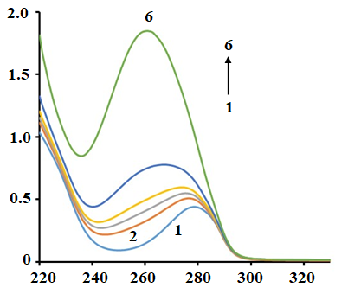
Դոֆամինի (1) 7 դոֆամին poly(rU) կլանման սպեկտրները poly(rU)-ի տարբեր կոնցենտրացիաների դեպքում Դոֆամինի կոնցենտրացին 1.1×10⁻⁴ Մ/լ, լուծույթի իոնական ուժը՝ 150 մՄ, pH=7.0.
Absorbance
λ, nm
Notes:
Հաջորդ նկարում ներկայացված են դոֆամինի և դոֆամինի և poly(rU) խառնուրդները կլանման սպեկտրները; Ինչպես երևում է նկարից սպեկտրների ամպլիտուդները աճում են դոֆամինի լուծույթը poly(rU) լուծույթով տիտրելիս: Կլանման սպեկտրների ամպլիտուդի աճը ցույց է տալիս, որ տեղի է ունենում փոխազդեցություն դոֆամինի և poly(rU) միջև: Կարելի է եզրակացնել, որ ձևավորվում է որոշակի կոնֆորմացիա, որը, ըստ երևույթին, կարող է փոխազդել դոֆամինի հետ։Որոշ աշխատանքներում, ինչպես նշեցինք, ցույց էր տրվել, որ դոֆամինը ցուցաբերում է որոշակի խնամակցություն ուրացիլի նկատմամբ, ուստի տրամաբանական է ենթադրել, որ կարող է տեղի ունենալ որոշակի փոխազդեցություն։ Մյուս կողմից, կլանման սպեկտրների սահունությունը ցույց է տալիս poly(rU) և դոֆամինի փոխազդեցության առկայությունը: Այս դեպքում ուսը ակնհայտորեն չի ձևավորվում, սակայն կլանման առավելագույն արժեքները 280 նմ-ից տեղափոխվում են ավելի կարճ ալիքային տիրույթ և միջանկյալ տեղ են զբաղեցնում 260-ից 280 նմ-ի միջև: Կլանման սպեկտրներից հաշվարկվել է կապման հաստատունը և կապման տեղերի թիվը հաշվարկվել են Սքետչարդի մեթոդի հիման վրա:

Slide 14
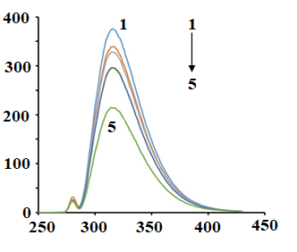
Դոֆամինի (1) և դոֆամին poly(rA) ֆլուորեսցենցիայի սպեկտրները poly(rA)-ի տարբեր կոնցենտրացիաների դեպքում (2-5): Դոֆամինի կոնցենտրացին 1.1×10⁻⁴ Մ/լ, լուծույթի իոնական ուժը՝ 150 մՄ, pH=7.0.
F; arb. un.
λ, nm
Notes:
Աբսորբցիոն սպեկտրոսկոպիայի մեթոդով ստացված տվյալները հաստատելու համար իրականացվել են նաև ֆլյուորեսցենտային չափումներ։ Նկ. 8 ներկայացված են դոֆամինի ֆլուորեսցենտային սպեկտրները և դոֆամինի խառնուրդը poly(rA) հետ: Առաջին իսկ հայացքից ակնհայտ է, որ ֆլյուորեսցենտային տվյալները պահպանում են կլանման չափումների արդյունքում ստացված տվյալները, թեև փոփոխությունն այս դեպքում էական է։ Poly(rA) լուծույթով տիտրման հետ մեկտեղ ֆլյուորեսցենցիայի ինտենսիվության մաքսիմումները նվազում են:Այս փորձարարական փաստը առաջ է բերում ենթադրություն, որ գրգռված վիճակում դոֆամինը և ss-poly(rA) փոխազդում են միմյանց հետ ավելի ուժեղ, քան չգրգռված վիճակի համեմատ, սակայն դեռևս պարզ չէ, թե այս երկու նյութերից որն է ավելի գրգռված, քանի որ ss-poly(rA) նույնպես կարող է գրգռվել որոշ աստիճանով λ=280 nm ալիքի երկարության դեպքում:Ինչպես երևում է նկ. 8 (ա), ֆլուորեսցենցիայի սպեկտրները նվազում են, մինչդեռ, ֆլյուորեսցենտային մաքսիմումին համապատասխան ալիքի երկարության տեղաշարժ չի գրանցվում: Նկ. 8 (բ) ներկայացված է ֆլուորեսցենտային մաքսիմումների կախվածությունը poly(rA)/դոֆամին կոնցենտրացիայի հարաբերակցությունից: Ինչպես երևում է նկ. 8 բ) ֆլուորեսցենցիայի ինտենսիվությունը նվազում է poly(rA) կոնցենտրացիայի ավելացման հետ մեկտեղ, ինչը վկայում է փոխազդեցության առկայության մասին:Այս երևույթի հնարավոր բացատրություններից մեկն այն է, որ ss-poly(rA)-ն ինչ-որ չափով գրգռվելով իր էներգիան փոխանցում է դոֆամինին, սակայն այդ անցումը կարող է տեղի ունենալ փոխազդեցության միջոցով, քանի որ, ինչպես ապացուցվեց վերոհիշյալ երկու մեթոդներով, երկու միացության միջև կարող է ձևավորվել ստատիկ կոմպլեքս:

Slide 15
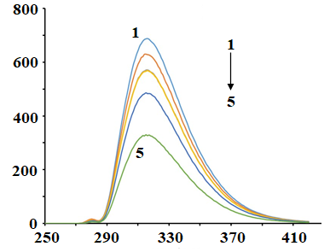
Դոֆամինի (1) և դոֆամին poly(rU) ֆլուորեսցենցիայի սպեկտրները poly(rU)-ի տարբեր կոնցենտրացիաների դեպքում (2-5): Դոֆամինի կոնցենտրացին 2.1×10⁻⁴ Մ/լ, լուծույթի իոնական ուժը՝ 150 մՄ, pH=7.0.
F; arb. un.
λ, nm
Notes:
Նկ. 9 դոֆամինի ֆլյուորեսցենտային սպեկտրները ներկայացվել են poly(rU) բացակայության և poly(rU) լուծույթով դոֆամինի լուծույթի տիտրման ժամանակ: Ինչպես երևում է նկ. 9 (ա), ֆլուորեսցենցիայի մարումը տեղի է ունենում poly(rU) կոնցենտրացիայի ավելացման հետ զուգընթաց: 9 (բ) նկարում ֆլյուորեսցենցիայի ինտենսիվության առավելագույն նվազման ցուցանիշները ներկայացված են կախված poly(rU)/դոֆամին կոնցենտրացիայի հարաբերակցությունից:

Slide 16
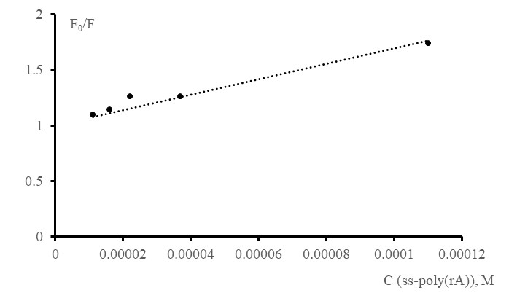
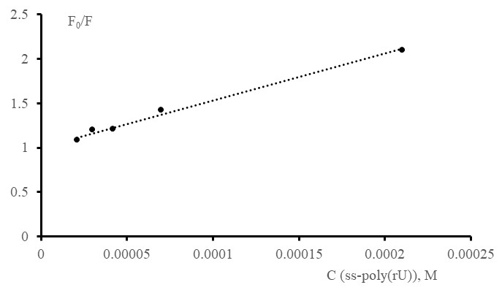
a
F₀/F=1+K_{SV}×[C]
ss-poly(rA) K_{SV}=5.3×10² L/mole
ss-poly(rU) K_{SV}=7×10² L/mole
b
Notes:
Հիմնվելով 8-րդ և 9-րդ նկարների վրա՝ կառուցվել են Stern-Volmer կորերը դոֆամինի ֆլուորեսցենցիայի մարման համար համապատասխանաբար մշ-poly(rA) և մշ-poly(rU) միջոցով: Նկար բերված են Stern-Volmer-ի կորերը դոֆամին-ss-poly(rA) (a) և դոֆամին-ss-poly(rU) (b) փոխազդեցությունների կորերից հաշվարկվել են Stern-Volmer հաստատունների արժեքները՝ դոֆամինի փոխազդեցության համար ss-poly(rA) K_{SV}=7×10² L/mole -ի հետ, մինչդեռ դոֆամինի poly(rU)-ի հետ փոխազդեցության դեպքում K_{SV}=5.3×10² L/mole: Հաշվի առնելով, որ K_{SV} -ի ​​արժեքը արտացոլում է դոֆամինի նկատմամբ մարիչի խնամակցությունը, կարելի է եզրակացնել, որ դոֆամին-poly(rA) և դոֆամին-poly(rU) միջև փոխազդեցության կարգերը զգալիորեն չեն տարբերվում միմյանցից:Այսպիսով, հաշվի առնելով վերը նշվածը, կարելի է պնդել, որ տեղի է ունենում փոխազդեցություն մշ-պոլիրիբոնուկլեոտիդների և դոֆամինի միջև։ Այս փաստը հիմնված է փորձերի վրա՝ օգտագործելով կլանման և ֆլուորեսցենտային սպեկտրոսկոպիայի մեթոդները: Ե՛վ կլանման, և՛ ֆլուորեսցենտային սպեկտրոսկոպիայի մեթոդներով ցույց է տրվել, որ գոյություն ունի փոխազդեցություն (նույնիսկ ոչ շատ ուժեղ) սինթետիկ մշ-poly(rA) և մշ-poly(rU) միջև:
Սպեկտրոսկոպիայի մեթոդներով ստացվել է, որ դոֆամինի փոխազդեցությունն ավելի ուժեղ է սինթետիկ մշ-poly(rA) հետ, քան մշ-poly(rU): Հետևաբար, ըստ այս հետազոտության, մենք կարող ենք ենթադրել, որ մշ-poly(rU) և մշ-poly(rA) կարող են կիրառվել որպես դոֆամինի սենսորների ենթաշերտեր՝ հաշվի առնելով դրանց փոխազդեցությունը դոֆամինի հետ: Մյուս կողմից, պետք է հաշվի առնել, որ ազդանշանի ուժեղացման համար այստեղ մեզ անհրաժեշտ են մոդուլատորներ, որոնք, հնարավոր է, փոխազդեցության ազդանշանը հեշտությամբ հայտնաբերելի կդարձնեն: Ընտրված են հատկապես այն լիգանդները, որոնք, ըստ էության, հանդիսանում են ԴՆԹ-սպեցիֆիկ լիգանդներ: Դրանք են ԴՆԹ-ի ինտերկալյացիոն մեխանիզմով կապվող, դեղաբանական հատկություններ ունեցող մեթիլենային կապույտը (ՄԿ) և ակրիդինային նարնջագույնը (ԱՆ):

Slide 17
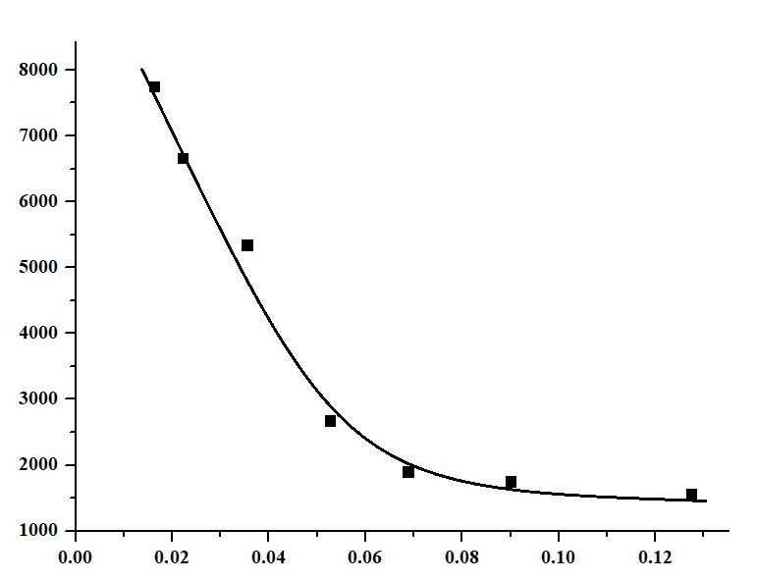
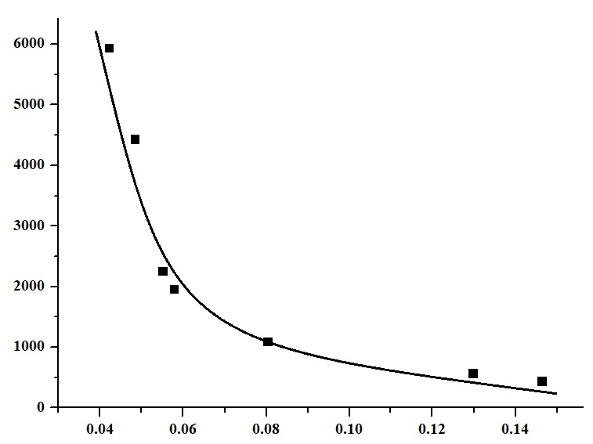
r/C_{f}
r/C_{f}
b
a
r
r
Դոֆամինի կապման կորերը poly(rA)-ի (а) и poly(rU)-ի (b) հետ, լուծույթի իոնական ուժը 150 մՄ, pH=7.0

Slide 18
Աղյուսակ: Դոֆամինի կապխման պարամետրերը poly(rA)-ի և poly(rU)-ի հետ, երկու իոնական ուժի պայմաններում՝ 20 and 150 մՄ.
“s”- ուժեղ; “w” – թույլ կապման եղնակներ
Polynucleotides | 20 mM |  |  |  | 150 mM
 | K_{s}; 10⁴ M⁻¹ | K_{w}; 10⁴ M⁻¹ | n_{s} | n_{w} | K_{s}; 10⁴ M⁻¹ | K_{w}; 10⁴ M⁻¹ | n_{s} | n_{w}
poly(rA) | 14.0±0.2 | 0.57±0.09 | 13 | 2.5 | 5.0±0.12 | 0.8±0.4 | 13 | 5
poly(rU) | 1.1±0.3 | 0.3±0.5 | 14 | 2.7 | 24.0±0. 2 | 1.1±0.1 | 15 | 5

Slide 19
Salt (mM) | RNA type | Dopamine (N)
20 | poly(rA) | 2
 |  | 5
 |  | 10
 | poly(rU) | 2
 |  | 5
 |  | 10
150 | poly(rA) | 2
 |  | 5
 |  | 10
 | poly(rU) | 2
 |  | 5
 |  | 10
Հետազոտված համակարգերի նկարագրություն

Slide 20
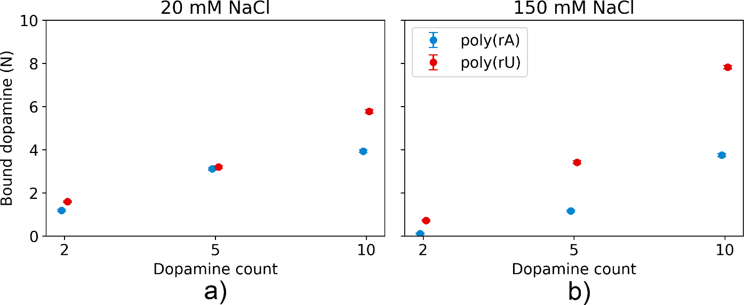
Դոֆամինի կապված մոլեկուլների քանակը

Slide 21
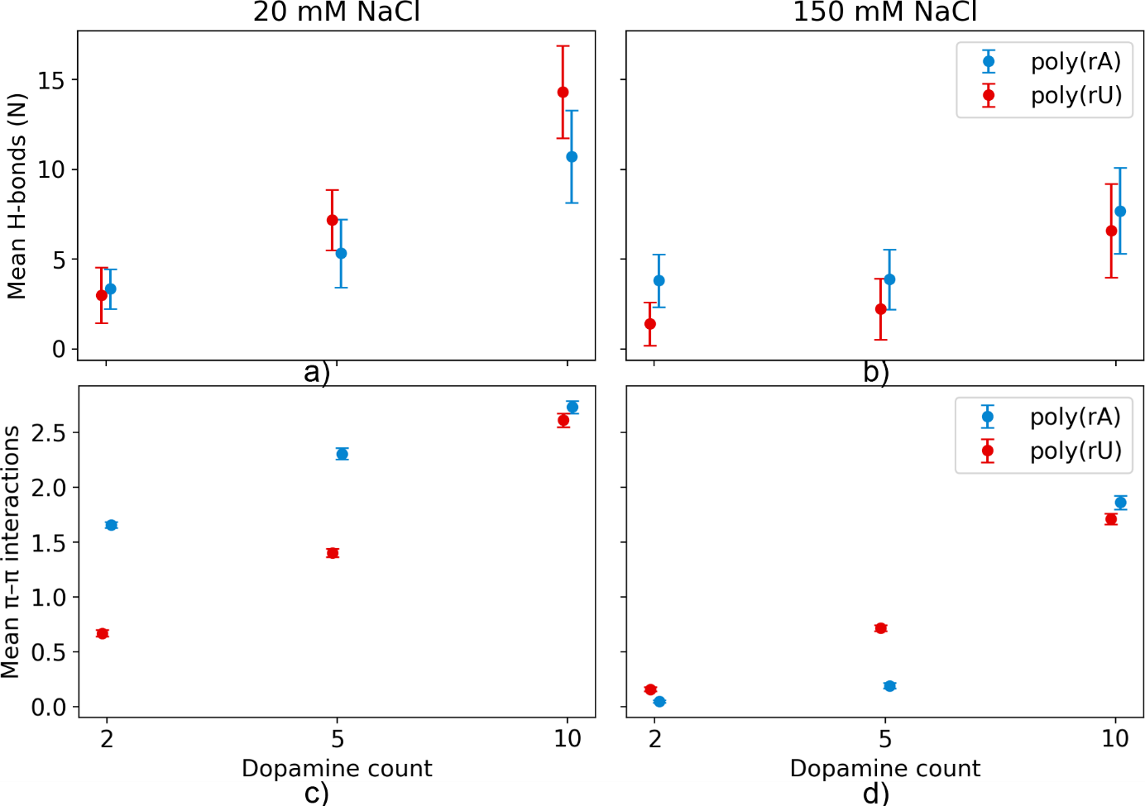
Դոֆամինի և ՌՆԹ-ի միջև ջրածնական կապերի միջին քանակը՝ a) 20 մՄ և b) 150 մՄ NaCl կոնցենտրացիաների դեպքում։
c) և d) ցույց են տալիս դոֆամինի և ՌՆԹ-ի միջև ստեկինգ փոխազդեցություններիմիջին քանակը

Slide 22
Դոֆամինի (1) և նրա ԴՆԹ-ի հետ կոմպլեքսների SWV-ը՝ 1.24 (2), 2.88 (3), 4.50 (5), 9.23 (6), 13.8 × 10⁻⁵ Մ կոնցենտրացիաների դեպքում, լուծույթի 0.150 (a) և 0.02 Մ (b) իոնային ուժի պայմաններում

Slide 23
Առավելագույն հոսանքների և ԴՆԹ-ի կոնցենտրացիայի հարաբերակցությունը 0.150 Մ (a) և 0.02 Մ (b) իոնային ուժի լուծույթներում

Slide 24
Դոֆամինի կապման կորերը ԴՆԹ-ի հետ Սքեթչարդի կոորդինատներով, որոնք ստացվել են համապատասխանաբար 0․150Մ (a) և 0․02Մ (b) իոնական ուժի պայմաններում

Slide 25
Դոֆամինի կապման հաստատունների արժեքները երկու իոնական ուժի պայմաններում
[Na⁺] M | K, M⁻¹ |  | n
 | K₁ | K₂ | n₁ | n₂
0.150 | 2.27 × 10⁵ | 0.84 × 10⁵ | 1.03 | 1.00
0.02 | 3.42 × 10⁵ | 1.90 × 10⁵ | 1.40 | 1.05

Slide 26
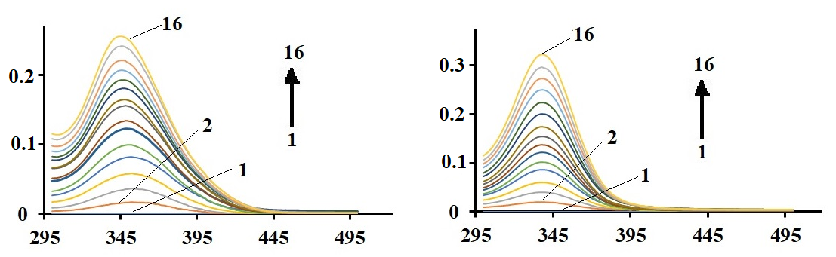
а
b
А, arb. un.
А, arb. un.
λ, nm
λ, nm
ԴՆԹ-ի (կոր 1) և H33258-ի հետ կոմպլեքսների (կորեր 2–16) (a), ինչպես նաև դոֆամինի հետ կոմպլեքսների (կոր 1) և դոֆամին-H33258-ի հետ կոմպլեքսների (կորեր 2–16) (b) կլանման սպեկտրները։

Slide 27
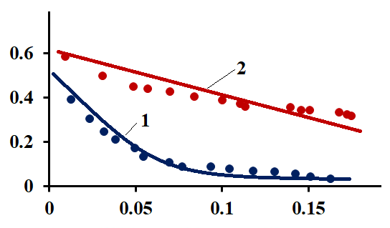
r/Cf, ⋅10⁻⁵ M⁻¹
r
Դոֆամինի կապման կորերը ԴՆԹ-ի հետ Սքեթչարդի կոորդինատներով՝ (1) դոֆամինի բացակայությամբ և առկայությամբ

Slide 28
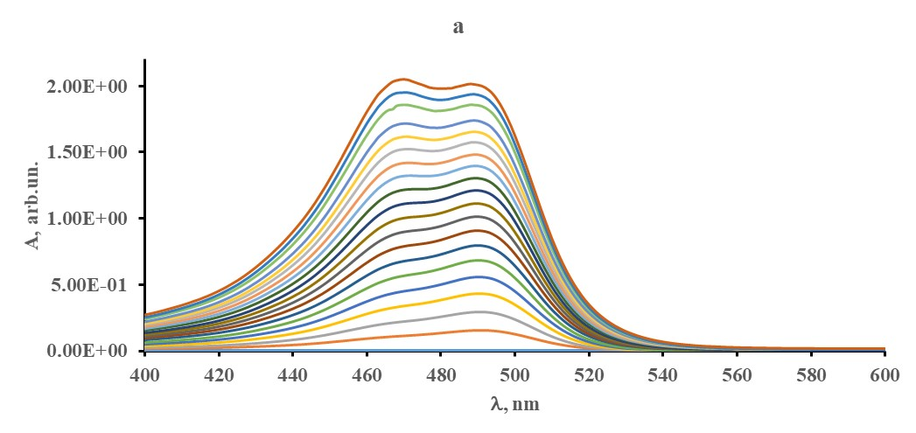
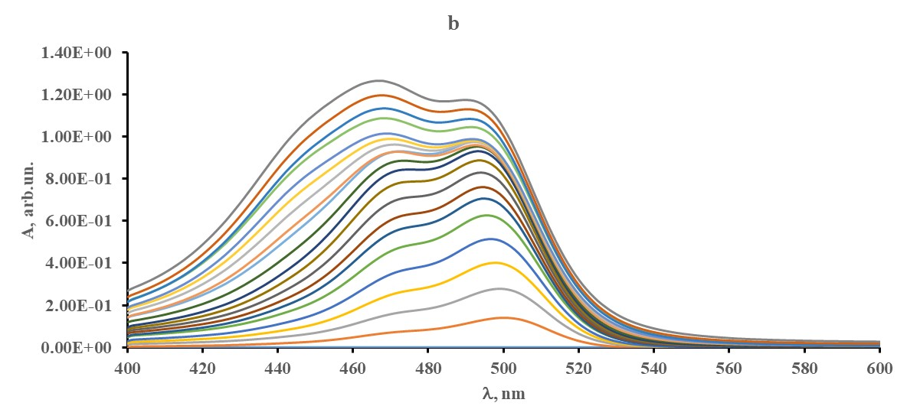
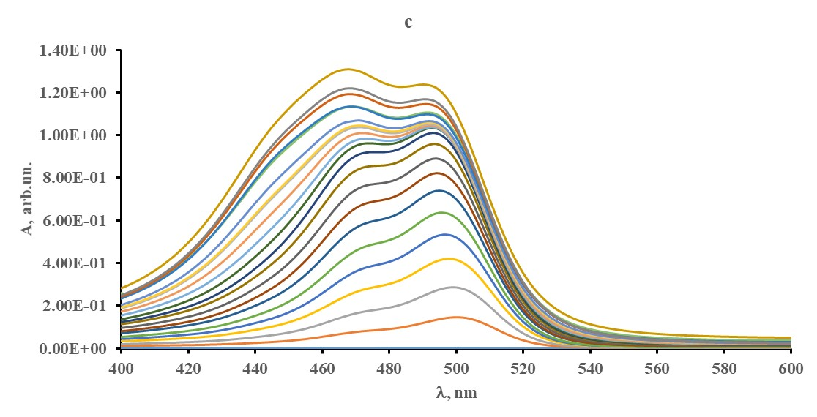
21
1
21
1
AO–ԴՆԹ համակարգի կլանման սպեկտրերը
21
1

Slide 29
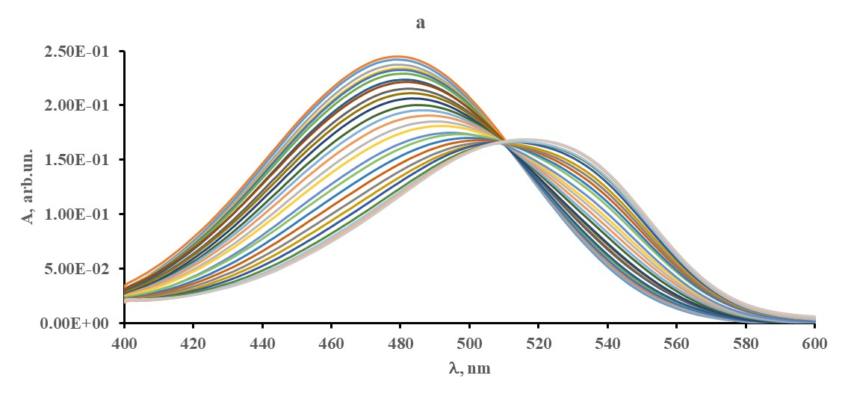
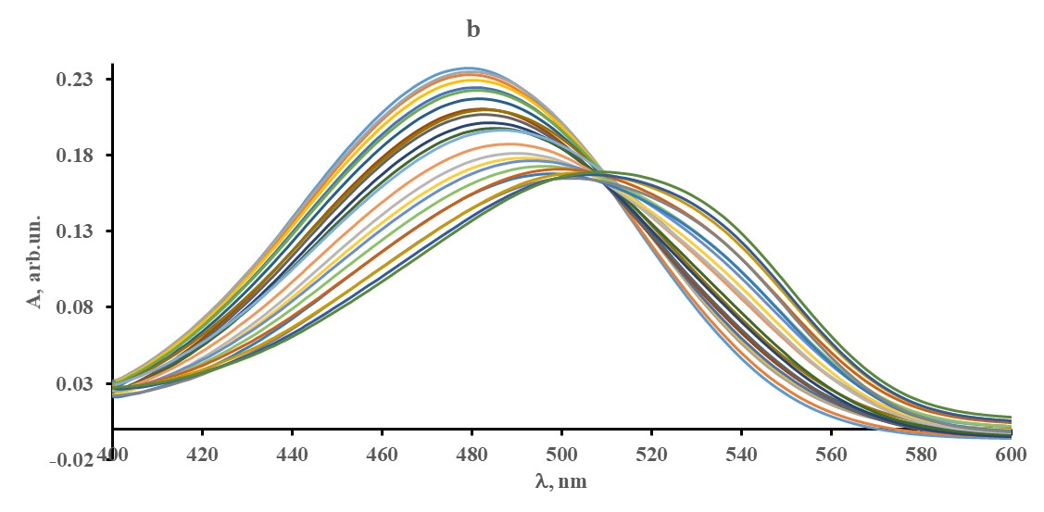
1
27
1
24
EtBr–ԴՆԹ համակարգի կլանաման սպեկտրերը՝ դոֆամինի բացակայությամբ (а) առկայությամբ (b)

Slide 30
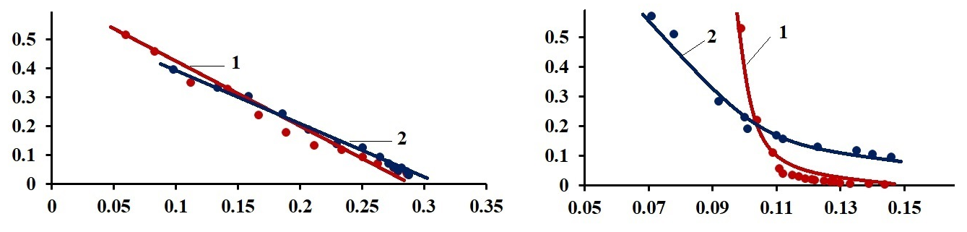

r
r
AO-ի (a) և EtBr-ի (b)՝ ԴՆԹ-ի հետ կապման կորերը դոֆամինի բացակայության (կոր 1) և առկայության (կոր 2) պայմաններում՝ Scatchard-ի կոորդինատներով

Slide 31
 | K, M⁻¹ |  | n
 | K₁ | K₂ | n₁ | n₂
H33258-DNA | 41⋅10⁵ | 4.6⋅10⁵ | 6,0 | 3.0
H33258-DNA-dopamine | - | 6.8⋅10⁵ | - | 1.7
AO-DNA | 6.4 × 10⁵ | - | 4.0 | -
AO-DNA-dopamine | 5.7 × 10⁵ | - | 3.0 | -
EtBr-DNA | 40.0 × 10⁵ | 0.9 × 10⁵ | 5.0 | 2.0
EtBr-DNA-dopamine | 22.0 × 10⁵ | 0.82 × 10⁵ | 5.0 | 4.0
ԴՆԹ-ի լիգանդների կապման պարամետրերը դոֆամինի բացակայության և առկայության պայմաններում

Slide 32
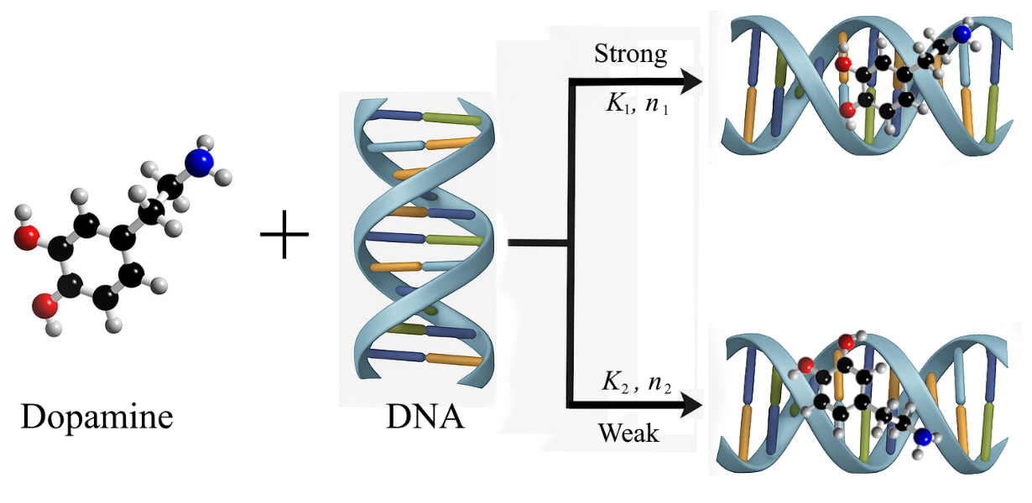
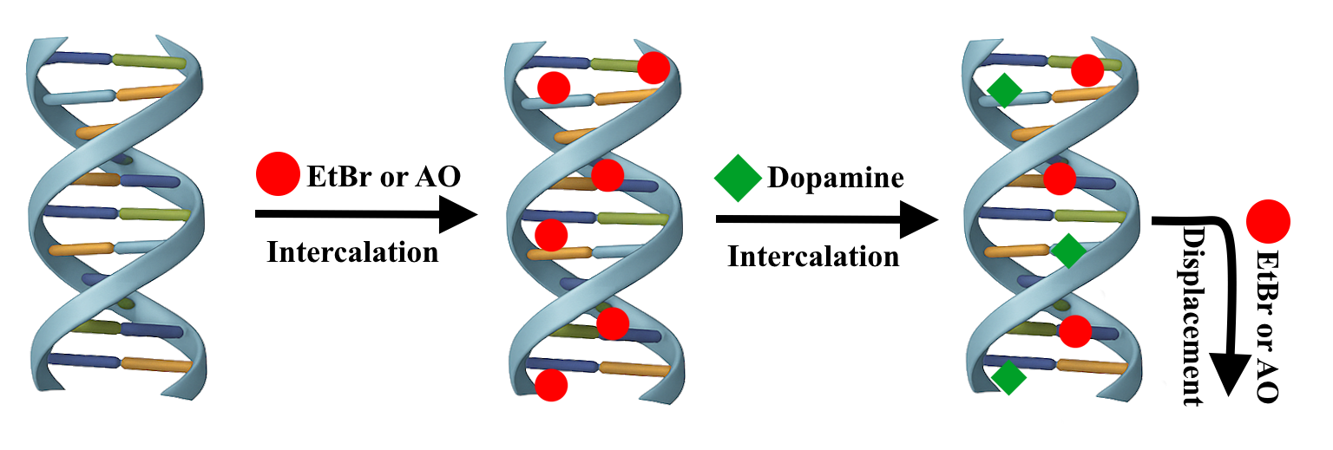
a
b

Slide 33
Դրամաշներհի շրջանակներում տպագրված աշխատանքներ
Poghosyan A.H., Mamasakhlisov Y.S., Parsadanyan, M.A., Shahinyan M.A., Movsisyan Z.H., Vardevanyan P.O. Molecular
simulation study of RNA/dopamine complex dynamics at varying concentrations. Scientific Reports 15, 2025, 21379.Q1
2. Parsadanyan M.A., Avanesyan H.M., Lokyan A. B., Hovhannisyan S.V., Shahinyan M.A., Mikaelyan M.S., Kocharyan G.H., Antonyan A.P., Vardevanyan P.O., Interaction of dopamine with DNA, depending on the ionic strength of the solution: potential application in sensor technology, Georgian medical news, 2025, No 9 (366) , p.69-75.Q3
3. Vardevanyan P.O., Kocharyan G.G., Parsadanyan M.A., Vardanyan A.V., Shahinyan M.A., Antonyan A.P. Study of neurotransmitter dopamine interaction with DNA by electrochemical and spectroscopic methods, Biophysical chemistry, 2026, 329, 107552, Q2
Միջազգային գիտաժողովի թեզիս
P.O. Vardevanyan, M. A. Parsadanyan, M.A. Shahinyan, A.P. Antonyan, M.S. Mikaelyan, A.V. Vardanyan, Experimental Search for Optimal Solutions for the Monitoring of Dopamine in Human Organism Journal of Innovative Solutions for Eco-Environmental Sustainability, International Conference on “Biological Sciences and Environmental Solutions for Achieving the Sustainable Development Goals (SDGs), September 24–26, 2025, Yerevan State University, Armenia, p.92

Slide 34
Շնորհակալություն ուշադրության համար

